Slide 1

Regras do Jogo
Graduação em Ciências da Computação
Extensão 3 - Sem 2025.2
Prof. Paulo Henrique Maia

Slide 2


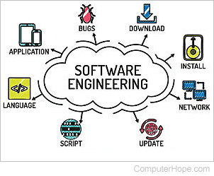



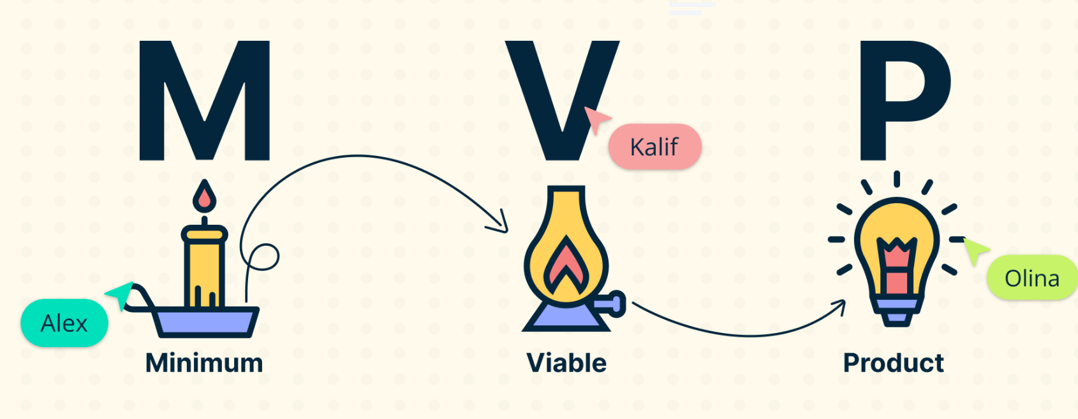

Propósito da disciplina
Ciências da Computação - Prof. Paulo Henrique Maia - 2025.2

Slide 3
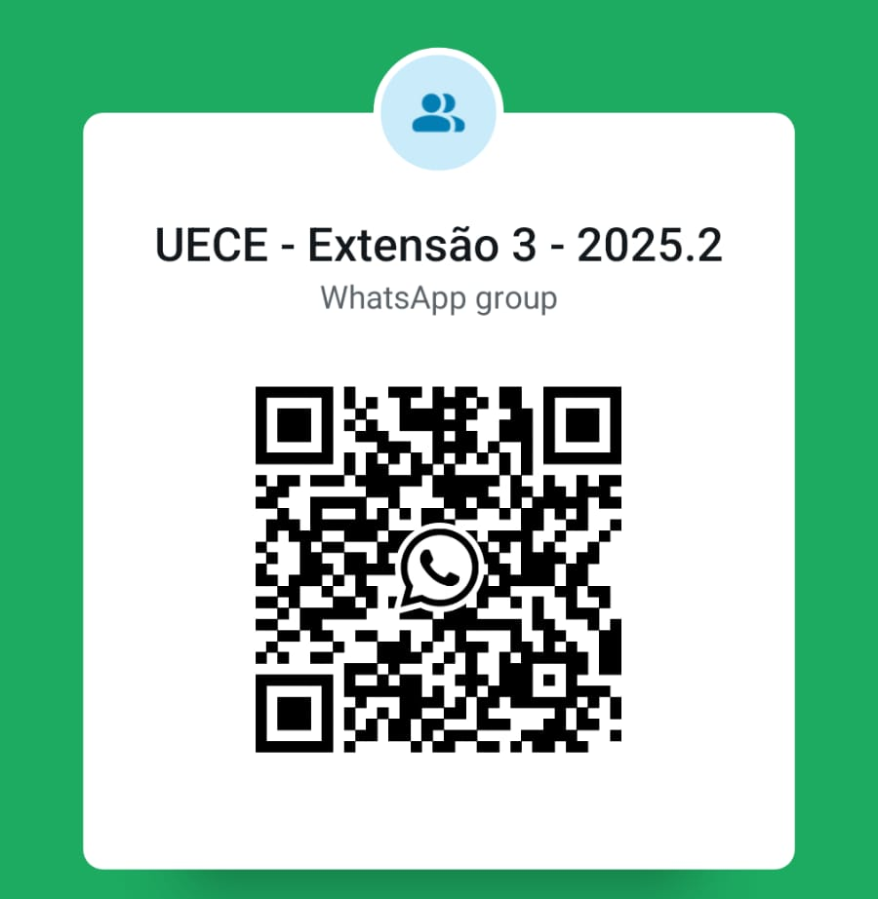

comunicação
Ciências da Computação - Prof. Paulo Henrique Maia - 2025.2

Slide 4
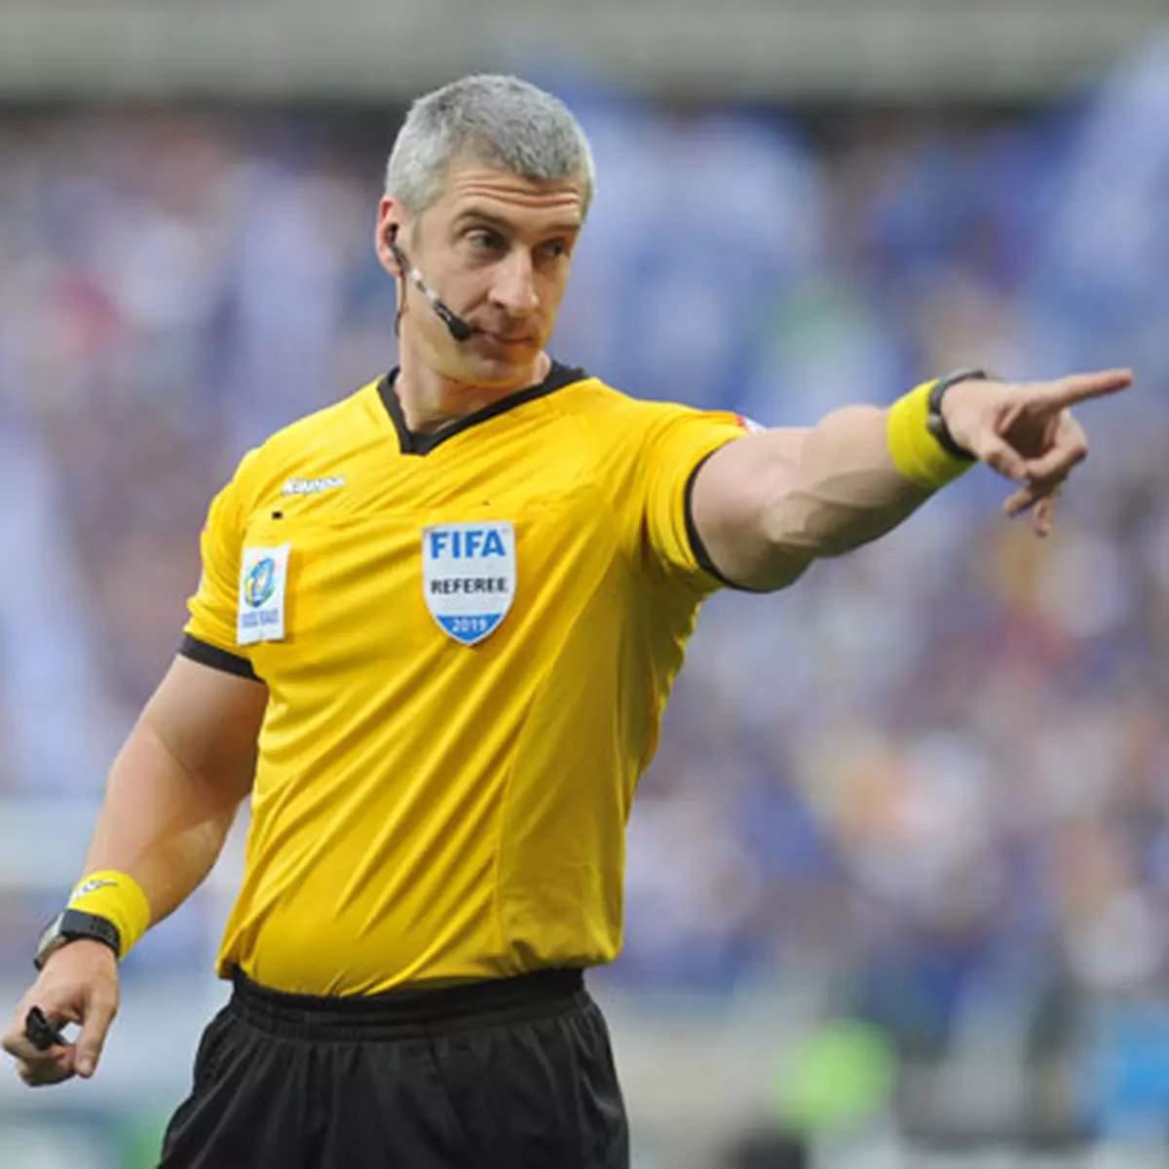
Regras do jogo
10 equipes de 5 alunos
Planilha Projetos/Equipes
Prazo formação espontânea
Atribuição aleatória em slots vagos
3 Questionários
Nota Final
3 pontos (individual): questionários
3 pontos (em grupo): checkpoints projeto
4 pontos (em grupo): apresentação final projeto
Critérios de Avaliação de Projetos
Engajamento/Participação (P2)
Evolução do Projeto (P4)
Escopo/Aplicabilidade (P2)
Complexidade Técnica (P2)
Ciências da Computação - Prof. Paulo Henrique Maia - 2025.2

Slide 5
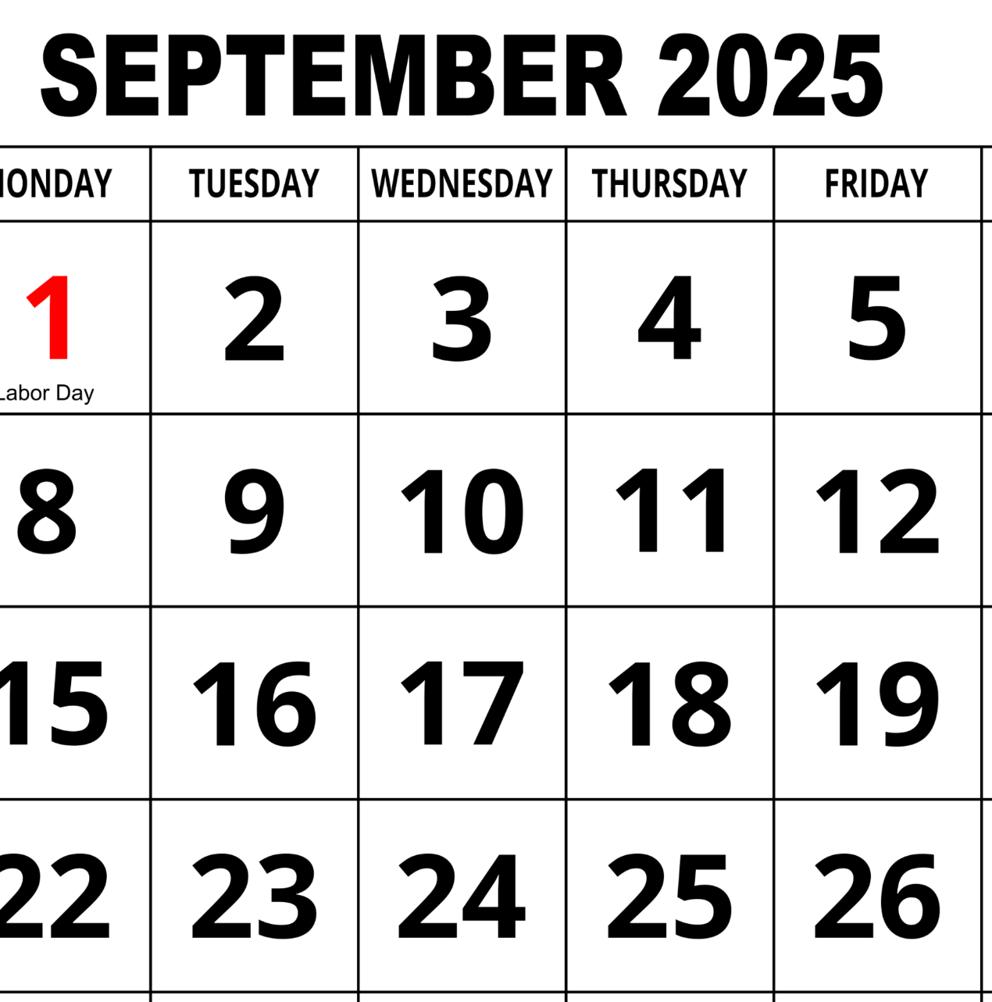
cronograma
5 de setembro (PRESENCIAL)
Questionário 1
Aula: IA Generativa
12 de setembro (PRESENCIAL)
Checkpoint Planilha
Aula: Processo de Software
19 de setembro (PRESENCIAL)
Checkpoint Planilha
Aula: RAG
26 de setembro (ONLINE)
Fim prazo planilha
Atribuição aleatória slots vagos
Ciências da Computação - Prof. Paulo Henrique Maia - 2025.2

Slide 6
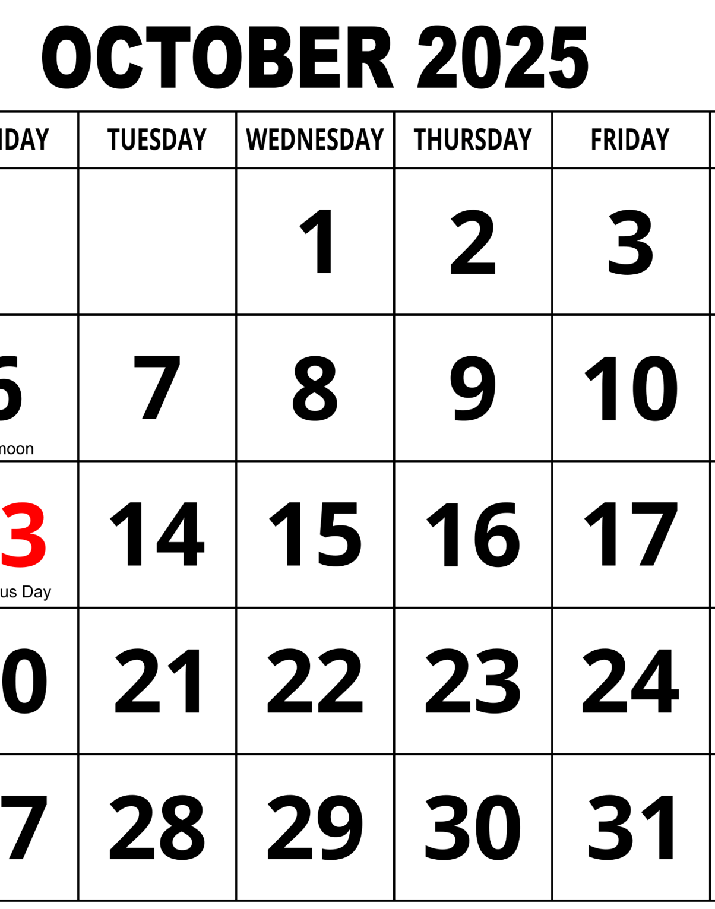
cronograma
3 e 10 de outubro
Reservado aos projetos
17 de outubro (PRESENCIAL)
Apresentações: status projeto (Equipes 1 a 5)
24 de outubro (PRESENCIAL)
Apresentações: status projeto (Equipes 6 a 10)
31 de outubro (ONLINE)
Feedback projetos
Questionário 2
Ciências da Computação - Prof. Paulo Henrique Maia - 2025.2

Slide 7
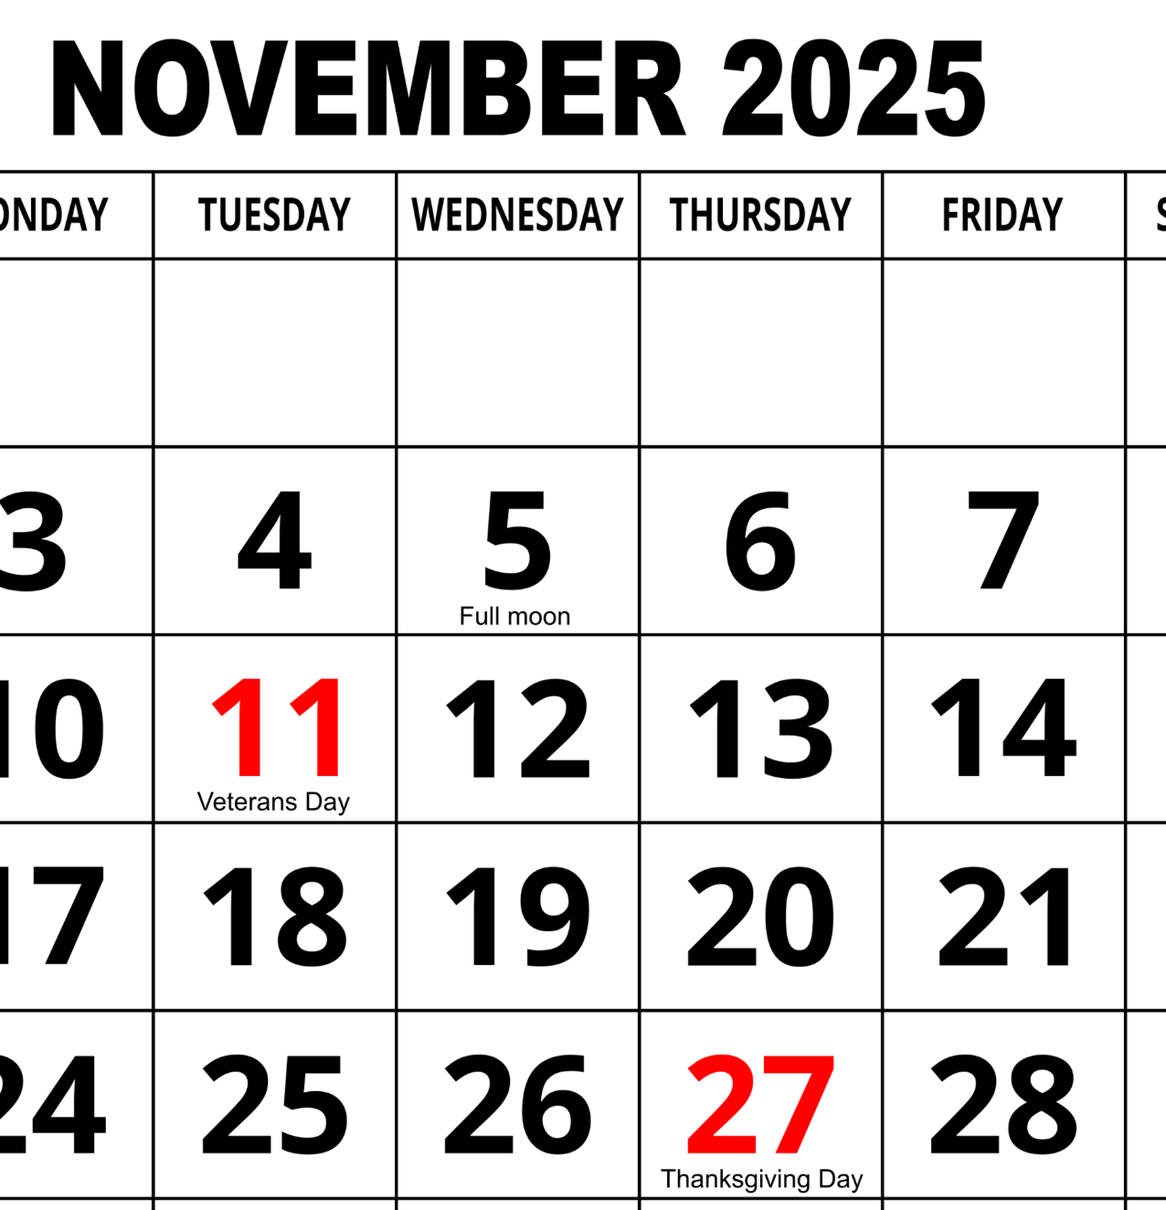
cronograma
7 de novembro
Reservado aos projetos
14 de novembro (PRESENCIAL)
Apresentações: status projeto (Equipes 1 a 5)
21 de novembro (PRESENCIAL)
Apresentações: status projeto (Equipes 6 a 10)
28 de novembro (ONLINE)
Feedback projetos
Questionário 3
Ciências da Computação - Prof. Paulo Henrique Maia - 2025.2

Slide 8
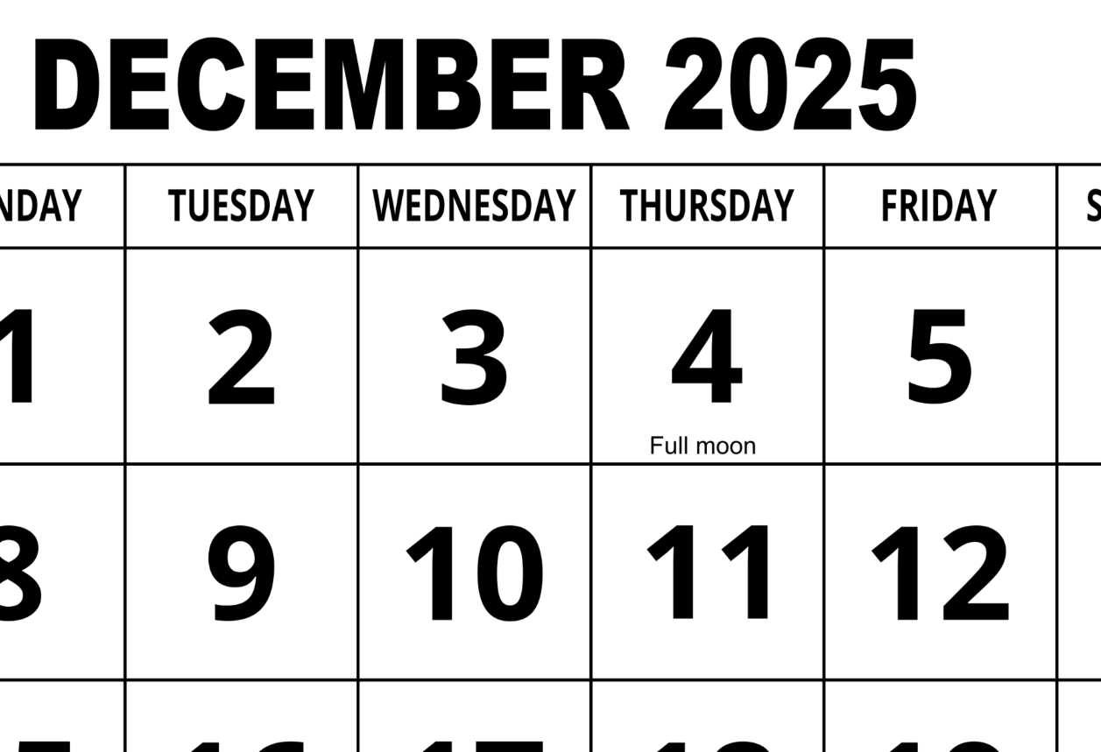
cronograma
5 de dezembro (PRESENCIAL)
Apresentações FINAIS
(Equipes 1 a 5)
12 de dezembro (PRESENCIAL)
Apresentações FINAIS
(Equipes 6 a 10)
Encerramento da Disciplina
Ciências da Computação - Prof. Paulo Henrique Maia - 2025.2

Slide 9

Questionário 1/3
https://forms.gle/dGk6LZbV1yGNoTAP8
Ciências da Computação - Prof. Paulo Henrique Maia - 2025.2

Slide 10

Planilha de projetos e equipes
https://docs.google.com/spreadsheets/d/1VR8cFuVVmq8qAb4ukYP4TcU5GLEawJbAGo0ovxDkknQ/edit?usp=sharing
Ciências da Computação - Prof. Paulo Henrique Maia - 2025.2

